Slide 1
Русский язык 2 класс УМК «Школа России»
Что такое
корень слова? Однокоренные слова.

Slide 2
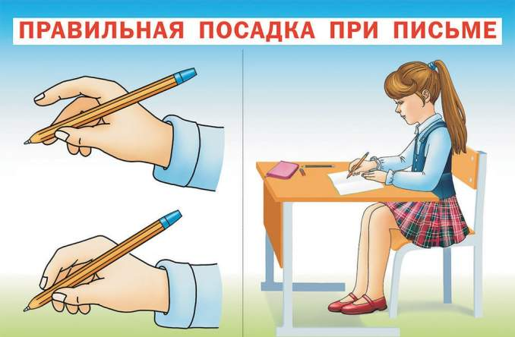
9 октября. Классная работа.

Slide 3
Упражнение в чистописании по образцу учителя
ЛЕС
Сижу правильно,
пишу красиво!

Slide 4
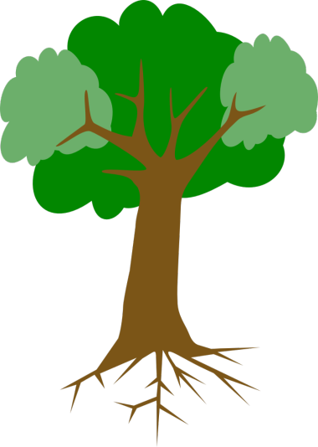
Вот так лес! Чудный лес! На дереве не только листва, А растут на дереве слова!
ЛЕСНОЙ
ЛЕСОВИК
ЛЕСОК
ЛЕСНИК
Какие это слова?
Родственные слова
ЛЕС

Slide 5
Слова, слова, слова …
Как по другому можно назвать родственные слова?
Однокоренные слова
С. 61

Slide 6
цветок, поле, лист, цветёт, листовая, полянка, цветы, полевой, листочек

Slide 7
цветы | поле | лист
цветок | полянка | листочек
цветёт | полевой | листовой

Slide 8
Корень слова - общая часть родственных (однокоренных) слов.
С. 61

Slide 9
Может быть слово без корня?
ТРАВА
ТРАВКА
ШУМ
ШУМЕТЬ
СМЕЛЫЙ
СМЕЛОСТЬ
Проведём опыт!
В корне заключено общее значение всех однокоренных слов.

Slide 10
Запишите любую группу однокоренных слов в алфавитном порядке.
Словарь однокоренных слов
Обозначьте в словах корень.
Прочитайте группу однокоренных слов из тетради, назовите корень.
С. 135

Slide 11
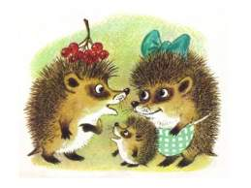
Что случилось в лесу? Определите по упр. 87 стр. 62
Испугались медвежонка
Ёж с ежихой и ежонком,
Чиж с чижихой и чижонком,
Стриж с стрижихой и стрижонком.
Разбежались кто куда,
Приведи - ка их сюда!

Slide 12
Контрольные вопросы
С какими словами познакомились?
Назовите признаки однокоренных слов.
Что такое корень слова?
Как выделяют корень слова?

Slide 13
Оцените свою работу!
Получилось и понятно всё, работа без ошибок!
Получилось и понятно всё, были некоторые ошибки.
Затрудняюсь, были ошибки, постараюсь ещё.

Slide 14
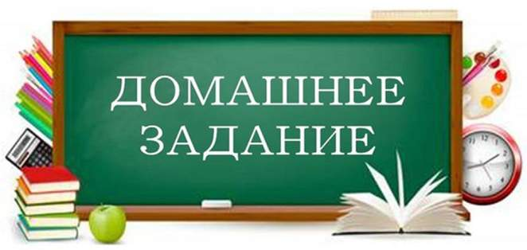
С. 62 упр. 88
Как работать с однокоренными словами дома?
Благодарю за работу
на уроке!

